Slide 1

JIAN YI KA TONG HUA JIAO CHENG
物流包装基本知识
汇报人：优品PPT 时间：20XX

Slide 2

https://www.ypppt.com/
包装的概念、特征与功能
目 录
包装的分类
包装材料
包装保护技术
常用的纸箱包装标志说明

Slide 3
01
包装的概念、特征与功能

Slide 4

包装的概念
包装是在物流过程中保护产品，方便储运，促进销售，按一定技术方法采用容器、材料及辅助物等将物品包封并予以适当的装和标志的工作总称。简言之，包装是包装物及包装操作的总称。

Slide 5

包装在物流中的地位
在社会再生产过程中，包装处于生产过程的末尾和物流过程的开头，既是生产的终点又是物流的始点。 在现代物流观念形成以前，包装被天经地义地看成生产的终点。因而一直是生产领活动，包装的设计往往主要从生产终结的要求出发，因而常常不能满足流通的要求。物流的研究认为，包装与物流的关系，比之与生产的关系要密切得多，其作为物流始点的意义比之作为生产终点的意义要大的多。因此，包装应进入物流系统之中，这是现代物流的一个新观念。

Slide 6
包装的特性与功能
包装的三大特性：
保护性、单位集中性及 便利
包装的四大功能：保护商品、方便物流、促进销售、方便销售。
行业PPT模板http://www.1ppt.com/hangye/

Slide 7
包装的分类
02
包装的分类

Slide 8

一、 商业包装：是以促进销售为主要目里的包装，这种包装的特点是外形美观，有必要的装潢，包装单位适于顾客的购买量以及商店陈设的要求。在流动过程中，商品越接近顾客，越要求包装有促进销售的效果。
二、运输包装：是指强化输送、保护产品为目的的包装。运输包装的重要特点，是在满足物流要求的基础上使包装费用越低越好。为此，必须在包装费用和物流时的损失两者之间寻找最优的效果。
三、按包装的保护技术可分为防潮包装、防锈包装、防虫包装、防腐包装、防震包装、危险品包装等。

Slide 9
包装材料
03
包装材料

Slide 10

包装材料
包装材料是指用于制造包装容器、包装装潢、包装印刷、包装运输等满足产品包装要求所使用的材料，它即包括金属、塑料、玻璃、陶瓷、纸、竹本、野生蘑类、天然纤维、化学纤维、复合材料等主要包装材料，又包括涂料、粘合剂、捆扎带、装潢、印刷材料等辅助材料

Slide 11

1)卡通箱(CARTON)
卡通箱纸质X为:K A B C 3 依次变差;
X9X(厚度为2 mm)表示E坑(幼坑) X3X (厚度为3mm)---表示单层
X=X(厚度为6mm)----表示双层 X≡X(厚度为9mm)----表示三层
X----表示表面用纸 , 坑纹----普通之坑纸,
中间层平纸----无表示,则为普通纸. W—表示白书纸,
单坑(纸质) 双坑(纸质) 三坑(纸质) 幼坑(纸质)
C33 B=3 B≡B B9B
B33 B=C B≡C B9C
B3C B=B B≡3 A9A
B3B A=B A≡B A9B
A3B A=A A≡A W9A
W3B W=B W≡B W9B

Slide 12

2)内卡通箱(INNER CARTON)
在卡通箱内的卡通箱称为内卡通箱,一般所用的材
料与外卡通箱相同或W9C等
包装材料
3)平卡(PARTITION)
a.平卡常用来垫在产品中间和箱顶部以及底部,以避免开箱时碰花产品.一般用C33材料,该材料价格较低,厚度为3mm,尺寸同卡通箱内产品的净尺寸一样.
b.卡通箱内上下部一般各用1pc平卡.如有内卡通箱,则无需使用.
c.也可采用一张B=3垫于卡通折页短边.

Slide 13

4)蛋隔(EGG)
常用来将产品隔开,该种包装方法成本低.
a.常用的蛋隔材料是B3B,厚度为3mm,特殊情况下也会考虑用B=B,但成本高.生产时,
蛋隔上的卡槽需用刀模制作,槽深可以为蛋隔高度的一半,组装用对插方式进行.
b.蛋隔尺寸:比卡通箱内部尺寸单边小1.5mm为准,注意防振凸边之强度.
5)白盒(WHITE BOX)
a.白盒常用的材料有W9C,W代表白色,纸厚度为2mm.
b.根据客人的要求,盒盖上会印箱唛和不印箱唛两种,印箱唛时注意箱唛的颜色和位置.
c.白盒做扣底的较多,也有不做扣底,式样同卡通箱,根据需要而定

Slide 14

6)彩盒(GIFT BOX)
彩盒为两种:开窗口的彩盒和不开窗口的彩盒.
窗口的彩盒也分为两种:窗口贴胶片的彩盒和窗口不贴胶片的彩盒.
a.彩盒的材料有:
i.粉灰纸,一面白色,一面为灰色,价格较低,双粉纸两面均为白色,价格偏高.
ii.根据产品的形状和大小决定彩盒的材料.常用的材料有:280G粉灰
纸,300G粉灰纸,350G粉灰纸,260G粉灰裱E坑,260G双粉纸裱E坑等.
b.彩盒表面加工
按菲林印刷后,常见的表面加工有:常用磨光处理(表面光滑,无粘手感);过光
油(表面光滑,有粘手感);表面过0.05mmPP或PE薄膜.
c.窗口胶片材料
常用的胶片材料有:透明PP、PVC、PET等, PP、PET料属于环保材料.

Slide 15
包装保护技术
04
包装保护技术

Slide 16

一、防震保护技术
防震包装又称缓冲包装，在各种包装方法中占有重要的地位。产品从生产出来到开始使用要经过一系列的运输、保管、堆码和装卸过程，置于一定的环境之中。在任何环境中都会有力作用在产品之上，并使产品发生机械性损坏。为了防止产品遭受损坏，就要设法减小外力的影响，所谓防震包装就是指为减缓内装物受到冲击和振动，保护其免受损坏所采取的一定防护措施的包装。

Slide 17
全面防震方法
压缩包装法
浮动包装法
裹包包装法
02
04
01
03
05
模盒包装法
就地发泡包装法

Slide 18

浮动包装法
和压缩包装法基本相同，所不同之处在于所用弹性材料为小块衬垫，这些材料可以位移和流动，这样可以有效地充满直接受力的部分的间隙，分散内装物所受的冲击力。
裹包包装法
系采用各种类型的片材把单件内装物裹包起来放入外包装箱盒内。这种方法多用于小件物品的防震包装上。
模盒包装法
系利用模型将聚苯乙烯树脂等材料做成和制品形状一样的模盒，用其来包装制品达到的防震作用。这种方法多用于小型、轻质制品的包装上。
Notes:
https://www.ypppt.com/

Slide 19

就地发泡包装法
是以内装物和外包装箱为准，在其间充填发泡材料的一种防震包装技术。这种方法很简单，主要设备包括盛有异氰酸酯和盛有多元醇树脂的容器及喷枪，使用时首先需把盛有两种材料的容器内的温度和压力按规定调好，然后将两种材料混合，用单管道通向喷枪，由喷头喷出。喷出的化合物在10s后即开始发泡膨胀，不到40s的时间即可发泡膨胀到本身原体积的100~140倍，形成的泡沫体为聚氨酯，经过一分钟，变成硬性和半硬性的泡沫体。这些泡沫体将在任何形状的物品都能包住。发泡的具体程序为：
a． 用喷枪将化合物喷入外包装箱底部，待其发泡膨胀成面包状；
b． 在继续发泡的泡沫体上迅速覆盖一层2μm聚乙烯薄膜；
c． 将待包装物品放进泡沫体上成巢形；
d． 在物品上再迅速覆盖一层2μm聚乙烯薄膜；
e． 再继续喷入聚氨酯化合物进行发泡；
f． 外包装装盖封口。

Slide 20
部分防震包装方法
对于整体性好的产品和有内装容器的产品，仅在产品
或内包装的拐角或局部地方使用防震材料进行衬垫即
可。所用包装材料主要有泡沫塑料防震垫、充气型塑
料薄膜防震垫和橡胶弹簧等。
悬浮式防震包装方法
对于某些贵重易损的的物品，为了有效地保证在流通
过程中不被损坏，外包装采用比较坚固的容器，然后
用绳、带、弹簧等将被装物悬吊在包装容器内，在物
流中，无论是什么操作环节。内装物都被稳定悬吊而
不与包装容器发生碰撞，从而减少损坏。

Slide 21
防破损保护技术
缓冲包装有较强的防破损能力，因而是防破损包装技术中有效的一类。此外还可以采取以下几种防破损保护技术：
捆扎及裹紧技术。捆扎及裹紧技术的作用，是使杂货、散货形成一个牢固整体，以增加整体性，便于处理及防止散堆来减少破损。
集装技术。利用集装，减少与货体的接触，从而防止破损。
选择高强保护材料。通过外包装材料的高强度来防止内装物受外力作用破损。

Slide 22

防锈包装技术
防锈油防锈蚀包装技术
大气锈蚀是空气中的氧、水蒸气及其它有害气体等作用于金属表面引起电化学作用的结果。如果使金属表面与引起大气锈蚀的各种因素隔绝(即将金属表面保护起来)，就可以达到防止金属大气锈蚀的目的。防锈油包装技术就是根据这一原理将金属涂封防止锈蚀的。用防锈油封装金属制品，要求油层要有一定厚度，油层的连续性好，涂层完整。不同类型的防锈油要采用不同的方法进行涂复。

Slide 23

气相防锈包装技术
气相防锈包装技术就是用气相缓蚀剂(挥发性缓蚀剂)，在密封包装容器中对金属制品进行防锈处理的技术。气相缓蚀剂是一种能减慢或完全停止金属在侵蚀性介质中的破坏过程的物质，它在常温下即具有挥发性，它在密封包装容器中，在很短的时间内挥发或升华出的缓蚀气体就能充满整个包装容器内的每个角落和缝隙，同时吸附在金属制品的表面上，从而起到抑制大气对金属锈蚀的作用。

Slide 24
常用的纸箱包装标志说明
05
常用的纸壳
包装标志说明

Slide 25

识别标志
贸易标志一一是该批货物的特定记号，或是出品公司或国外商 品代号。多采用三角形、菱形、四边形及圆形等简明图形，配以代用简字。
商品品名和商标一一用图案文字表示，要求显著醒目，一般为中外文对照。
目的地标志一一用来表示货物运往目的地的地名标志。为了准确无误地运输商品到达目的地，地名必须用文字写出全称。一般在商品右上角标志收货地点。
货号和数量标志一一用来表示商品货号、箱内商品数量。计量方法有用盒、只、支、双、套、打等。一般都用中外文，往往由于单词冗长，因而多采用缩写。
体积与重量标志一一标明每一箱的实际外廓尺寸（长＊宽＊高）和重量（净重和总量），以便承运部门参考这些数据，选择运输方式和货物的堆垛方法
出产厂和国名标志标明商品出产厂名一一出口商品可使用 “中华人民共和国制造”或 “中国制造；有些商品可表明产品制造省市，例如 “中国·西安”。一般都用中外文对照标出。

Slide 26
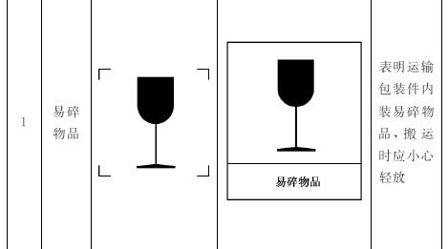
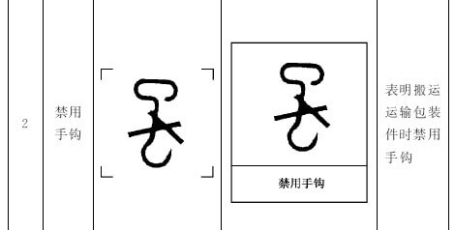
指示标志
a、易碎物品
b、禁用手钩

Slide 27
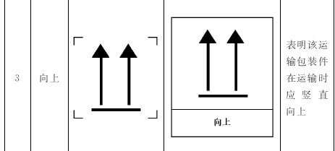
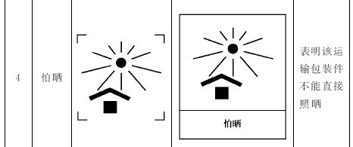
c、向上
d、怕晒

Slide 28
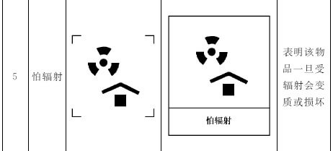
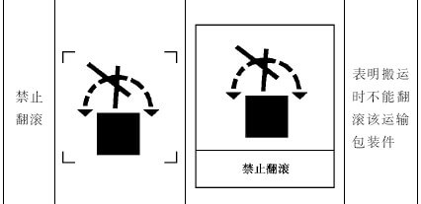
e、怕辐射
f、禁止翻滚

Slide 29
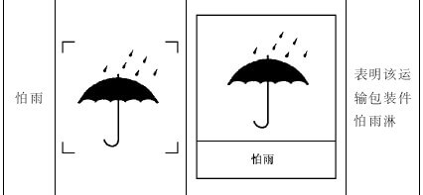
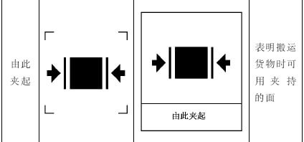
g、怕雨
h、由此夹起

Slide 30
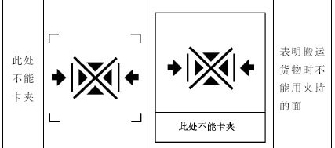
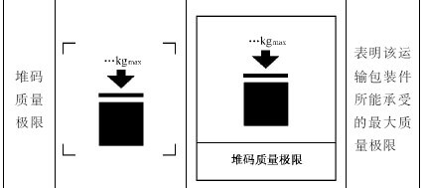
i、此处不能卡夹
j、堆码重量极限(…kg max表示最大承受重量)

Slide 31
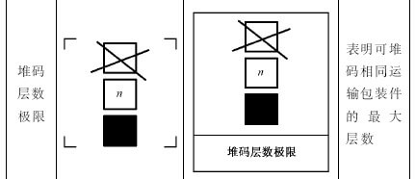
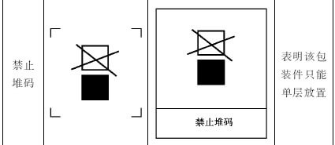
k、堆码层数极限（n表示总层数）
l、禁止堆码

Slide 32
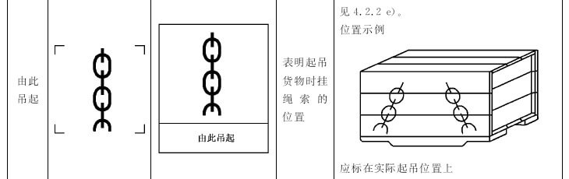
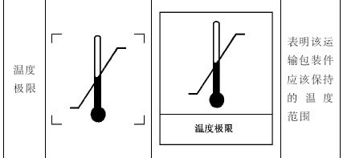
m、由此吊起
n、温度极限（防热、防冻）

Slide 33
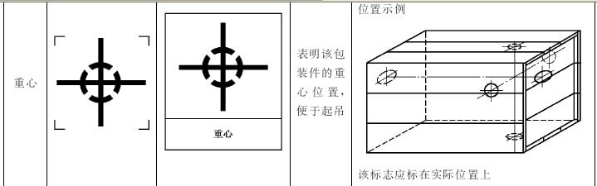
O、重心

Slide 34
危险品标志
如果包装纸箱内装有爆炸品、氧化剂、易燃压缩气体、有毒压缩气体、易燃物品、自燃物品、有毒品、剧毒品等危险品，应在运输包装物上明显地标明危险标志。常用的标志指示参看有关标准。
在选用图示标志时，应根据商品特点，选用针对性强的图示。标志所用字体应粗壮有力，中文字可考虑使用 “粗黑体”字，英文字可选用大写印刷体。危险品标志用黑白图像表示。标志的尺寸大小，应与纸箱相称，整体排列适宜，过大或过小都会影响整体美观。

Slide 35
JIAN YI KA TONG HUA JIAO CHENG
感谢您的观看
汇报人：优品PPT 时间：20XX

Slide 36
更多精品PPT资源尽在—优品PPT！
www.ypppt.com
PPT模板下载：www.ypppt.com/moban/ 节日PPT模板：www.ypppt.com/jieri/
PPT背景图片：www.ypppt.com/beijing/ PPT图表下载：www.ypppt.com/tubiao/
PPT素材下载： www.ypppt.com/sucai/ PPT教程下载：www.ypppt.com/jiaocheng/
字体下载：www.ypppt.com/ziti/ 绘本故事PPT：www.ypppt.com/gushi/
PPT课件：www.ypppt.com/kejian/
Notes:
模板来自于 优品PPT https://www.ypppt.com/

